Slide 1
Chapitre 6
Implémentation d'une stratégie de groupe
Module S44

Slide 2
Plan du cours
Implémentation d'objets de stratégie de groupe
Implémentation d'objets de stratégie de groupe dans un domaine
Administration du déploiement d'une stratégie de groupe

Slide 3
1. Implémentation d'objets de stratégie de groupe
Description d'une stratégie de groupe
Description des paramètres de configuration des utilisateurs et des ordinateurs

Slide 4
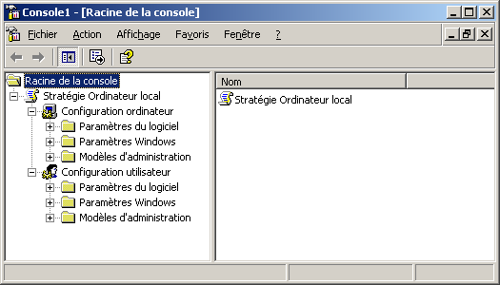
Description d'une stratégie de groupe
Une stratégie de groupes est un objet Active Directory qui va contenir un ensemble de paramètres

Slide 5
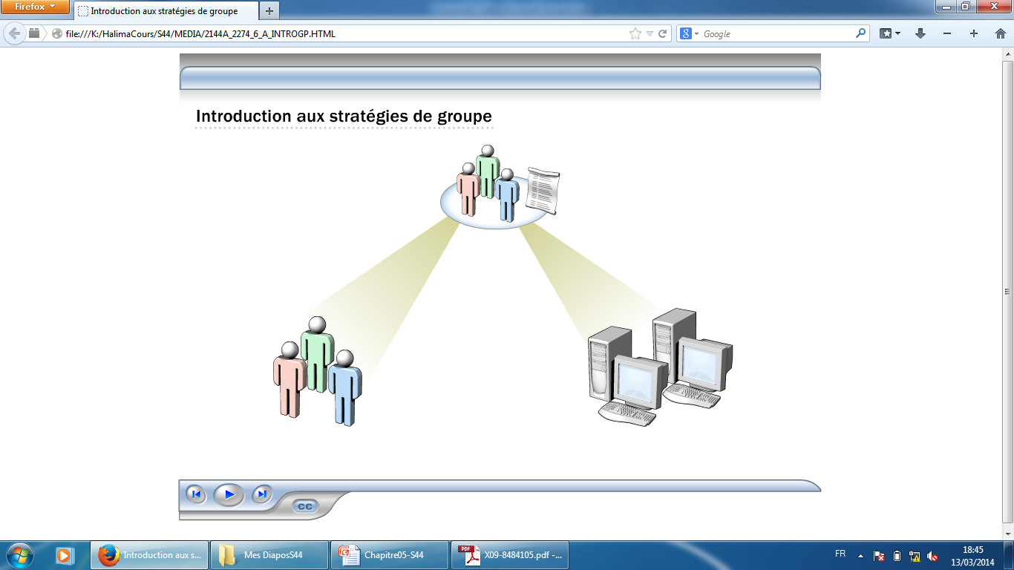
Description d'une stratégie de groupe
Stratégie de groupe
Utilisateurs
Ordinateurs

Slide 6


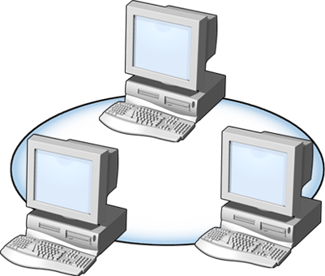


Description des paramètres de configuration des utilisateurs et des ordinateurs
Paramètres de stratégie de groupe pour les utilisateurs :
  Paramètres du Bureau
  Paramètres du logiciel
  Paramètres Windows
  Paramètres de sécurité
Paramètres de stratégie de groupe pour les ordinateurs :
  Comportement du Bureau
  Paramètres du logiciel
  Paramètres Windows
  Paramètres de sécurité

Slide 7
2. Implémentation d'objets de stratégie de groupe dans un domaine
Outils de création d'objets de stratégie de groupe
Description d'un lien d'objet de stratégie de groupe
Héritage de l'autorisation de stratégie de groupe dans Active Directory

Slide 8
Outils de création d'objets de stratégie de groupe
Outils de stratégie de groupe par défaut
  Utilisateurs et ordinateurs Active Directory
    Objets de stratégie de groupe d'un domaine et d'une unité d'organisation
  Sites et services Active Directory
    Objets de stratégie de groupe d'un site
  Stratégie de sécurité locale
    Paramètres de sécurité d'un ordinateur local
Outils complémentaires
  Gestion de stratégie de groupe
    Objets de stratégie de groupe d'un domaine, d'une unité d'organisation et d'un site

Slide 9

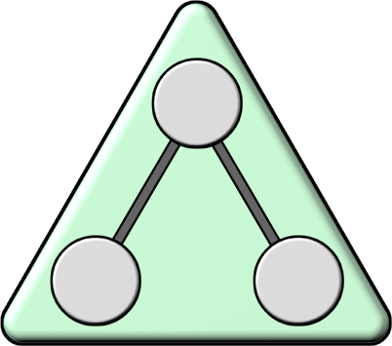
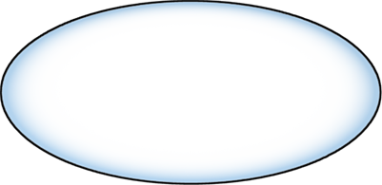
Description d'un lien d'objet de stratégie de groupe
Domaine
OU
GPO de domaine
Site
GPO de site
OU
OU
GPO d'OU
GPO d'OU

Slide 10
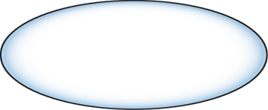



Description d'un lien d'objet de stratégie de groupe
GPO1
Vous pouvez lier un GPO à un site, un domaine ou un OU.
Un GPO peut être associé à plusieurs conteneurs et vice-versa.
L’ordre de priorité par défaut est site, domaine puis OU
Site
GPO2
GPO3
Domaine
GPO4
OU
OU
OU

Slide 11
Héritage de l'autorisation de stratégie de groupe dans Active Directory
GPO 1
Domaine
GPO 2
OU
OU
OU
GPO 3
OU
Comptes
d'utilisateurs
ou d'ordinateurs
OU
Si plusieurs objets de stratégie de groupe ont la même valeur, le dernier objet de stratégie de groupe appliqué prime par défaut
Un conteneur enfant hérite des objets de stratégie de groupe du conteneur parent.
Les objets de stratégie de groupe sont cumulatifs

Slide 12
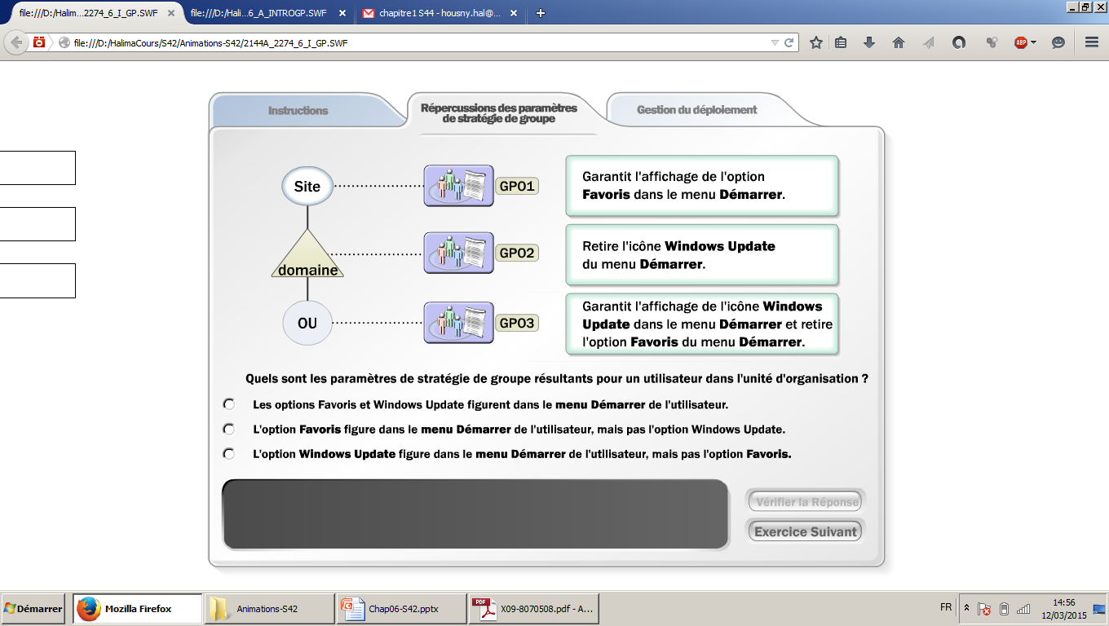
Application
Quels sont les paramètres de stratégie de groupe résultants pour un utilisateur dans l'OU?

Slide 13
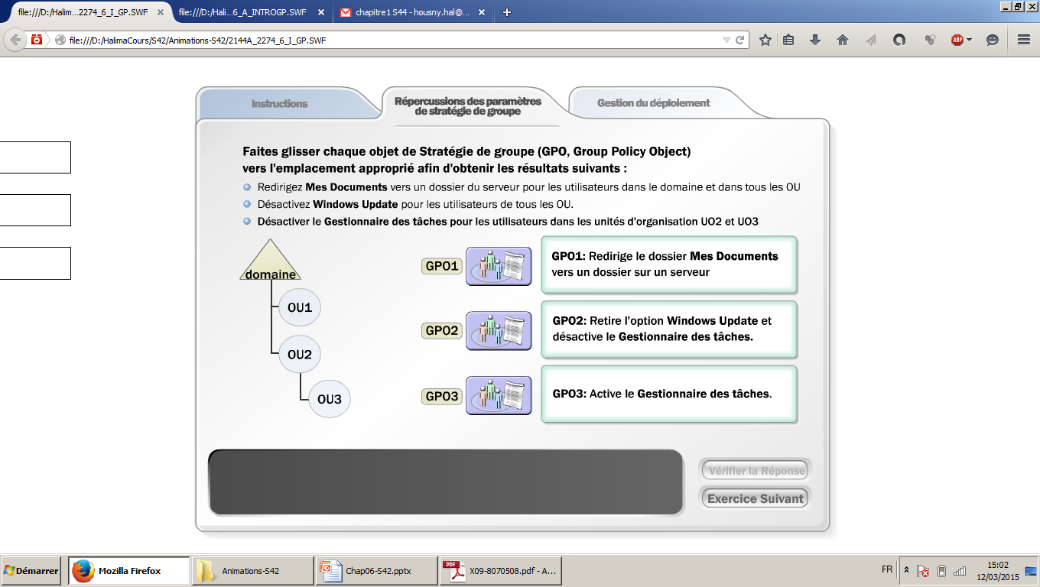
Application

Slide 14
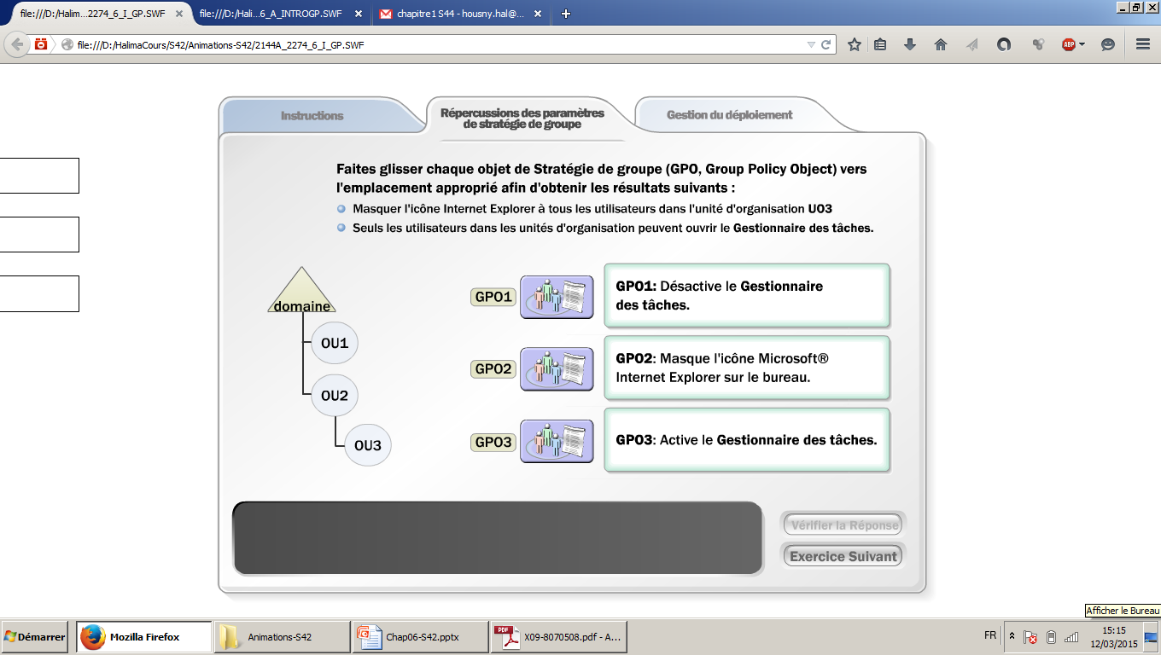
Application

Slide 15
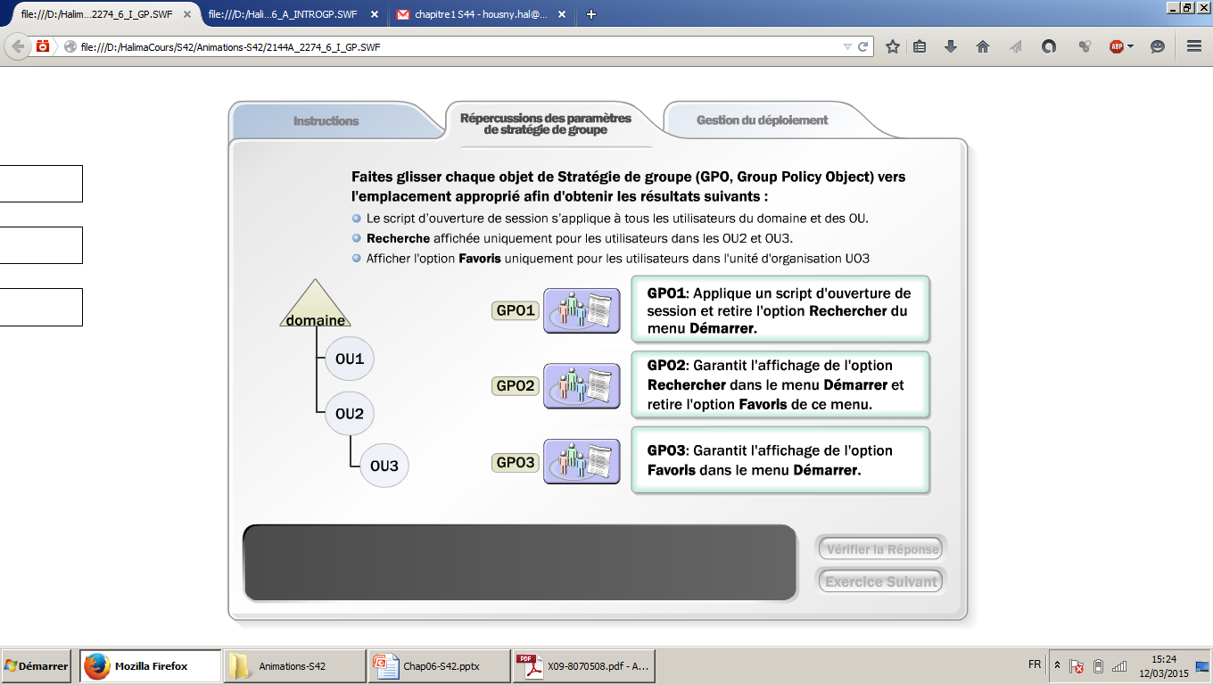
Application

Slide 16
3. Administration du déploiement d'une stratégie de groupe
Impact de l'existence d'objets de stratégie de groupe conflictuels
Blocage du déploiement d'un objet de stratégie
de groupe
Procédure de blocage du déploiement d'un objet
de stratégie de groupe
Attributs d'un lien d'objet de stratégie de groupe
Procédure de configuration de l'application d'une stratégie de groupe
Filtrage du déploiement d'un objet de stratégie
de groupe
Procédure de configuration du filtrage d'une stratégie
de groupe

Slide 17
Impact de l'existence d'objets de stratégie de groupe conflictuels
Procédure de résolution des conflits
  Lorsque les paramètres de stratégie de groupe dans la hiérarchie AD sont en conflit, ceux de l'objet du conteneur enfant prévalent
Options de modification de l'héritage
  Ne pas passer outre
Permet d’empêcher les conteneurs enfants de remplacer un objet de stratégie de groupe avec un paramètre de priorité supérieure
  Bloquer l'héritage de stratégies
Permet de forcer un conteneur enfant à bloquer l’héritage de tous les conteneurs parents
En cas de conflit, l’option Ne pas passer outre est toujours prioritaire par rapport à l’option Bloquer l’héritage de stratégies

Slide 18

Blocage du déploiement d'un objet de stratégie de groupe
Domaine
Production
Objets de stratégie de groupe
Sales
Aucun paramètre de GPO ne s'applique

Slide 19
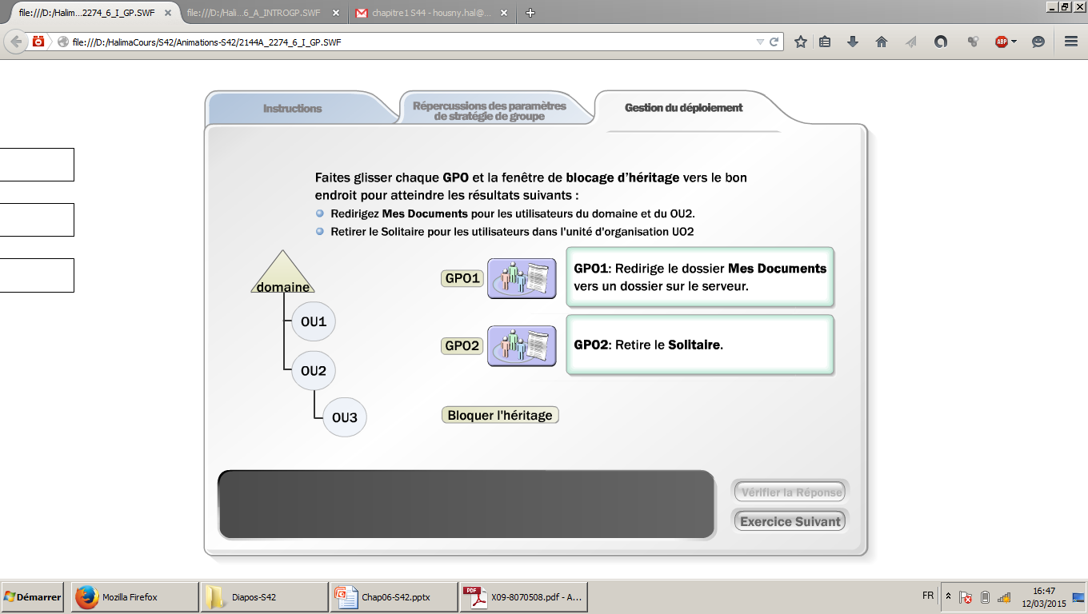
Application

Slide 20
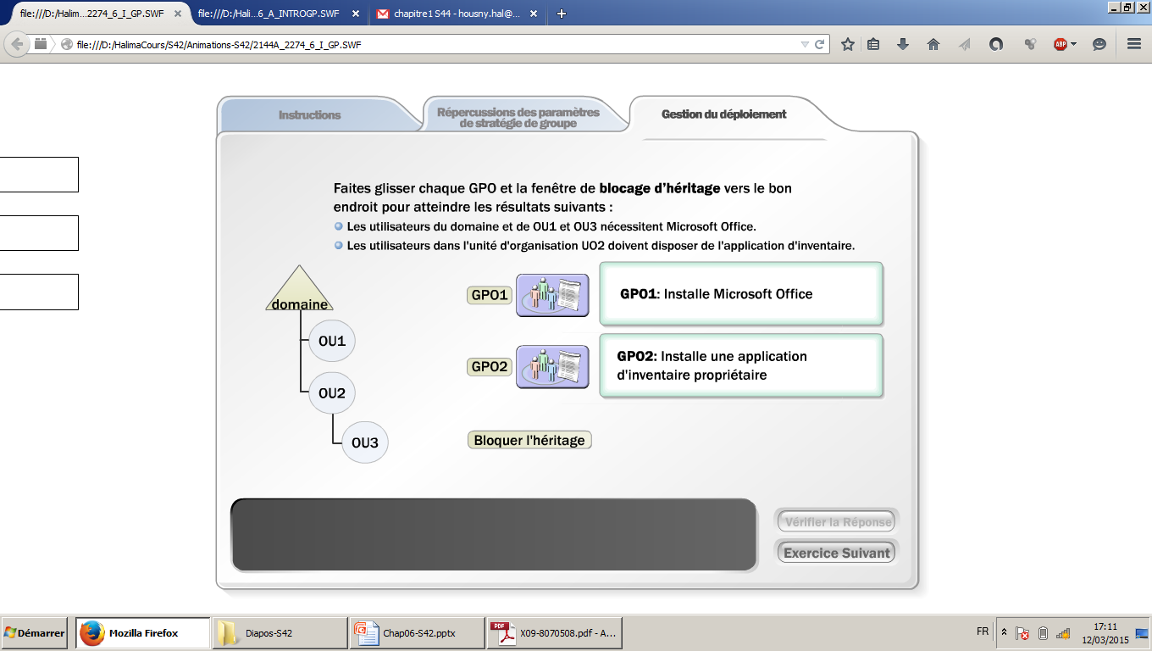
Application

Slide 21
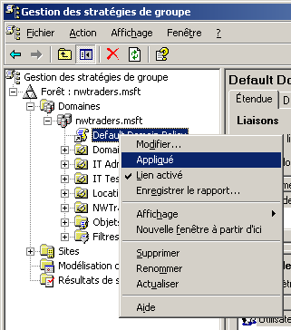
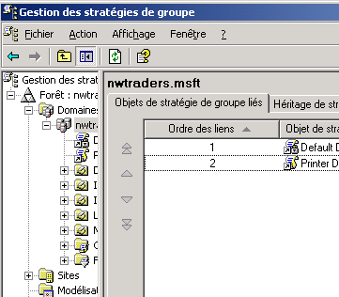
Attributs d'un lien d'objet de stratégie de groupe
Appliqué
Liens conflictuels
L’option Appliqué est un attribut de lien d’objet de stratégie de groupe
En cas de conflit, c’est le dernier paramètre appliqué qui prime

Slide 22
Filtrage du déploiement d'un objet de stratégie de groupe
Grâce à la fonction de filtrage, vous pouvez déterminer les paramètres appliqués aux utilisateurs et aux ordinateurs dans un conteneur donné
Vous pouvez filtrer le déploiement d’un objet de stratégie de groupe en définissant des autorisations sur le lien de l’objet de stratégie de groupe
Pour appliquer les paramètres de stratégie de groupe à un compte d’utilisateur ou un compte d’ordinateur, le compte doit avoir au moins l’autorisation Lecture sur un objet de stratégie de groupe.
Vous pouvez utiliser les méthodes de filtrage suivantes :
  Refuser explicitement
  Supprimer les utilisateurs authentifiés
  Filtrage WMI

Slide 23
Filtrage du déploiement d'un objet de stratégie de groupe
Domaine
Production
Objet stratégie
de groupe
Sales
Mengph
Lecture et Appliquer
la stratégie
de groupe
Autoriser
Kimyo
Groupe
Appliquer
la stratégie
de groupe
Refuser

Slide 24
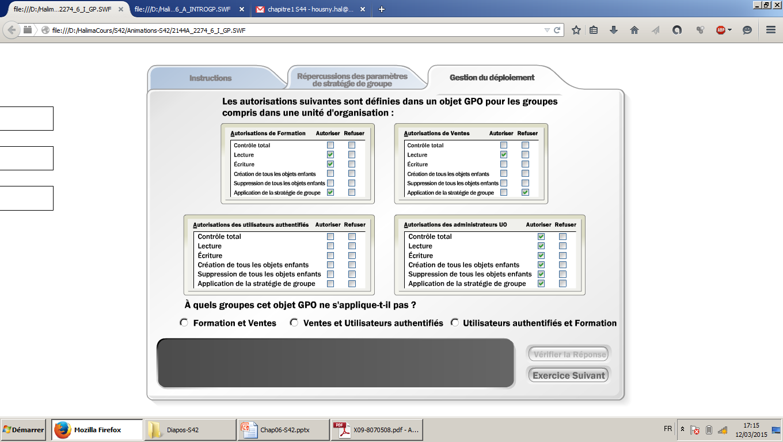
Application
A quels groupes l'objet GPO ne s'applique-t-il pas?
Ventes et utilisateurs authentifiés

Slide 25
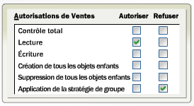
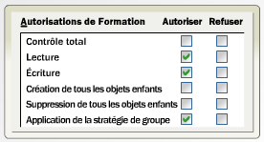
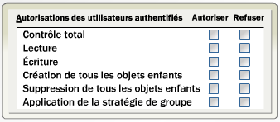
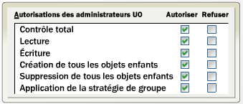
Application
Un utilisateur est membre des groupes Ventes et Formation. Cet objet GPO s'applique-t-il à cet utilisateur ?
NON

Slide 26
Application : Modification de l'héritage d'une stratégie de groupe
Configuration requise
Contoso.msft
Une application antivirus doit être installée sur tous les ordinateurs
du domaine
La suite Office doit être installée sur tous les ordinateurs du domaine, à l'exception de ceux du service Payroll
Une application de comptabilité doit être installée sur tous les ordinateurs clients du service Payroll, à l'exception de ceux utilisés par les administrateurs de
ce service
Sales
Payroll
Training
Comment définir vos objets de stratégie de groupe ?

Slide 27
Application : Modification de l'héritage d'une stratégie de groupe
Créez un objet de stratégie de groupe lié au domaine qui installe l’application antivirus et affectez l’option Appliqué au lien.
Créez et liez un autre objet de stratégie de groupe au niveau du domaine qui installe la suite Office.
Au niveau de l’unité d’organisation « Payroll », activez l’option Bloquer l’héritage de stratégies.
Créez et liez un objet de stratégie de groupe au niveau de OU « Payroll » qui installe l’application comptable sur les ordinateurs clients.
Modifiez la liste DACL de l’objet de stratégie de groupe pour que les comptes d’ordinateurs utilisés par les administrateurs « Payroll » ne soient pas autorisés à appliquer la stratégie de groupe.

